Slide 1

Звук и ултразвук.
Приложения в дерматологията и козметиката
Медицински университет - ПЛЕВЕН
медицински колеж
СЕКТОР „ФИЗИКА И БИОФИЗИКА“
ЛЕКЦИЯ No1
Вълни в неограничена среда – основни характеристики. Акустика. Звук – физични свойства, източници, характеристики – честота, период, интензитет. Видове звук. Разпространение на звука. Акустичен импеданс. Отслабване на звука. Поглъщане и разсейване. Отражение и пречупване. Интерференция и дифракция. Ултразвук – същност. Физични, химични и биологични ефекти. Диагностични и терапевтични приложения на ултразвука. Използване на ултразвук за козметични цели
Проф. M. Александрова, дбн

Slide 2
Акустика – дял от физиката, изучаващ генерирането, разпространението и възприемането на звуковите вълни.
Медицинските приложения на звука датират от древността с употребата на стетоскопа и стигат до използването на съвременни ултразвукови апарати за изследване движението на сърдечните клапи и безкръвна хирургия.
Звукът може да се разглежда в два аспекта: физичен, свързан с физичните му свойства и биологичен, свързан със субективното физиологично възприемане на звука от човека.

Slide 3
ВЪЛНИ В НЕОГРАНИЧЕНА СРЕДА
Когато една трептяща система се намира в материална среда (газ, течност или твърдо тяло), предизвиканите от нея трептения се разпространяват в средата.
Def. Вълнов процес (механична вълна) се нарича процесът на разпространение на трептения в дадена среда.
Вълната е периодичен процес, който протича във времето. При него частиците на средата не се разпространяват заедно с вълната, а трептят около своите равновесни положения.
При вълновите процеси се пренася само енергия, но не и вещество.
Едно по-общо определение за вълнов процес, валидно както за механичните, така и за електромагнитните вълни:
Разпространението в пространството на изменението на някаква физична величина, при което се пренася енергия и импулс, се нарича вълнов процес.

Slide 4
Напречни вълни - частиците на средата трептят около равновесните си положения в посока перпендикулярна на посоката на разпространение на вълната.
Пример за напречни вълни: вълни разпространяващи се по въжета или струни.
Електромагнитните вълни, в частност светлината също са пример за напречни вълни.
Надлъжни вълни - периодичното движение на частиците става по посока на разпространението на вълната.

Slide 5
В една пружина вълновият процес се разпространява под формата на серия от сгъстявания и разреждания. Индивидуалните частици, от които е изградена пружината, извършват просто хармонично движение около равновесното положение - положението, което те биха заели, ако пружината е в покой.
Важна характеристика на вълновия процес е, че скоростта на разпространение на вълната зависи от средата, в която тя се разпространява и обикновено не зависи от нейната честотата и амплитуда.

Slide 6
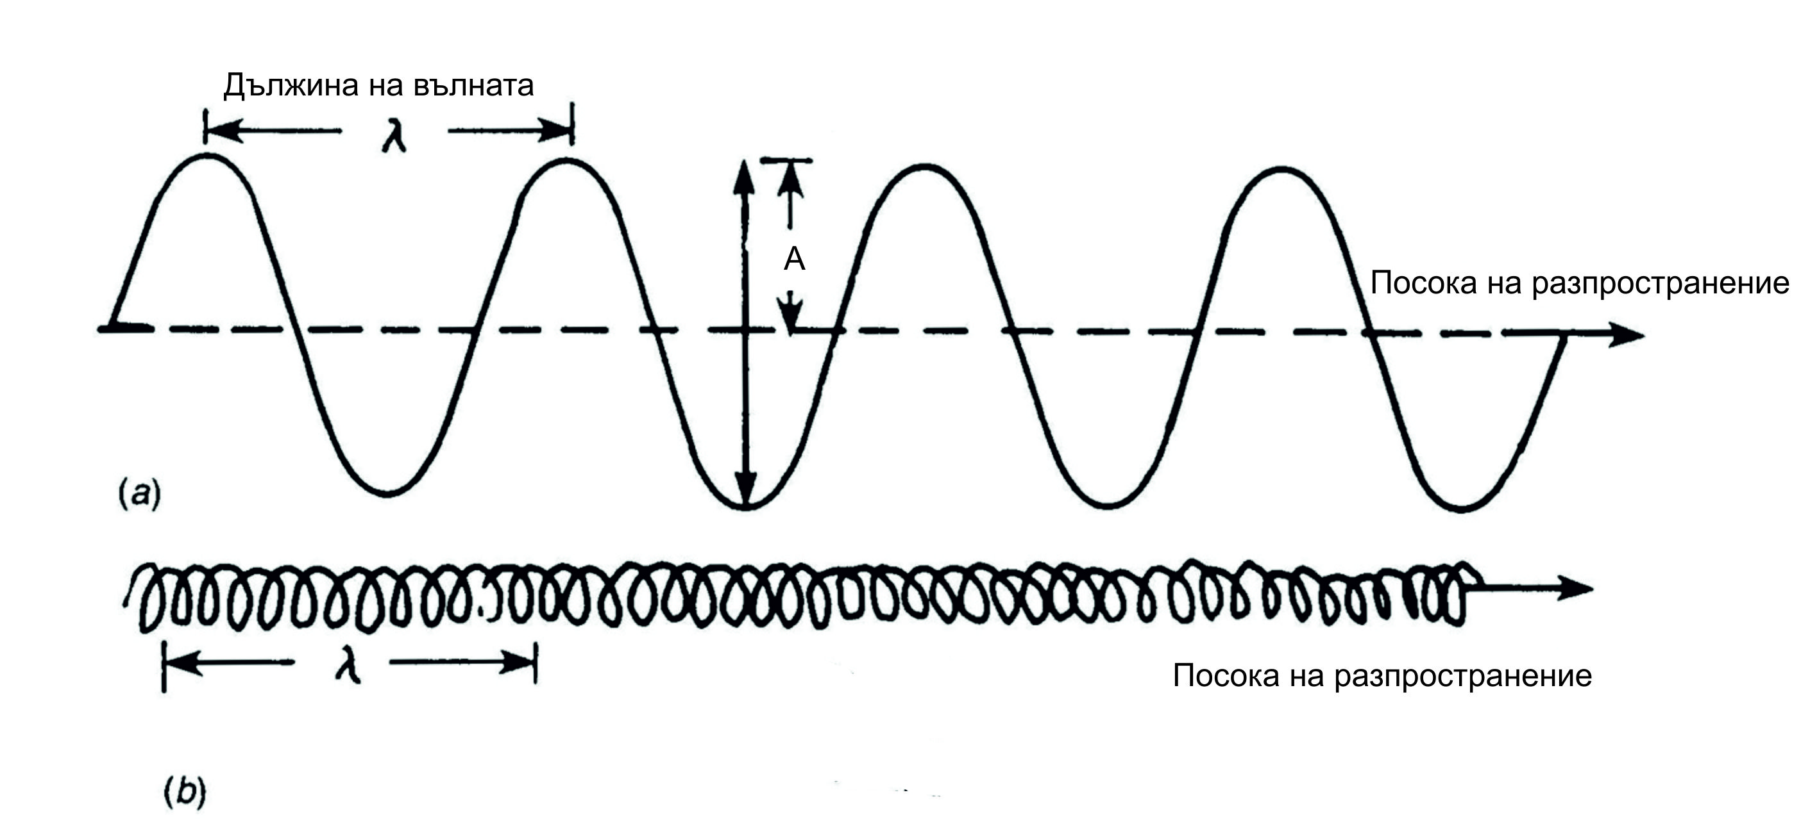
Основни физични характеристики на вълните
Честота–дефинира се като брой трептения за единица време.
Дъжина на вълната–разстоянието между две последователни сгъстявания или разреждания.
Период–времето, необходимо на вълновия процес да измине разстояние от една дължина на вълната.

Slide 7
Дължината на вълната се изчислява по формулата:
Тя е приложима за всички видове вълни: звукови, водни, светлинни, рентгенови и пр.
Тъй като скоростта на разпространение е постоянна величина за дадена среда, увеличаването на честотата предизвиква намаляване на дължината на вълната.
Всеки един вълнов процес при своето разпространение пренася определено количество енергия. Нека да разгледаме един малък източник на вълнов процес, разпространяващ се във въздуха. Източникът има постоянна мощност, т.е. за единица време предава постоянна по големина енергия на средата. Източникът излъчва във всички посоки. Тъй като мощността на вълната на определено разстояние от източника се разпределя на по-голяма площ, затова за практически цели е по-удачно да се използва мощност отнесена към единица площ, вместо обща мощност.

Slide 8
Интензитетът на вълната се задава с формулата:
Ако източникът е точков (много малък) и излъчва равномерно във всички посоки, то фронтът на вълната е сферичен.
Съвкупността от точки, до които е достигнало вълновото движение в даден момент, се нарича фронт на вълната.
Тогава интензитетът, измерен на разстояние r от източника се задава с формулата: Тази зависимост се нарича още закон на
обратните квадрати.

Slide 9
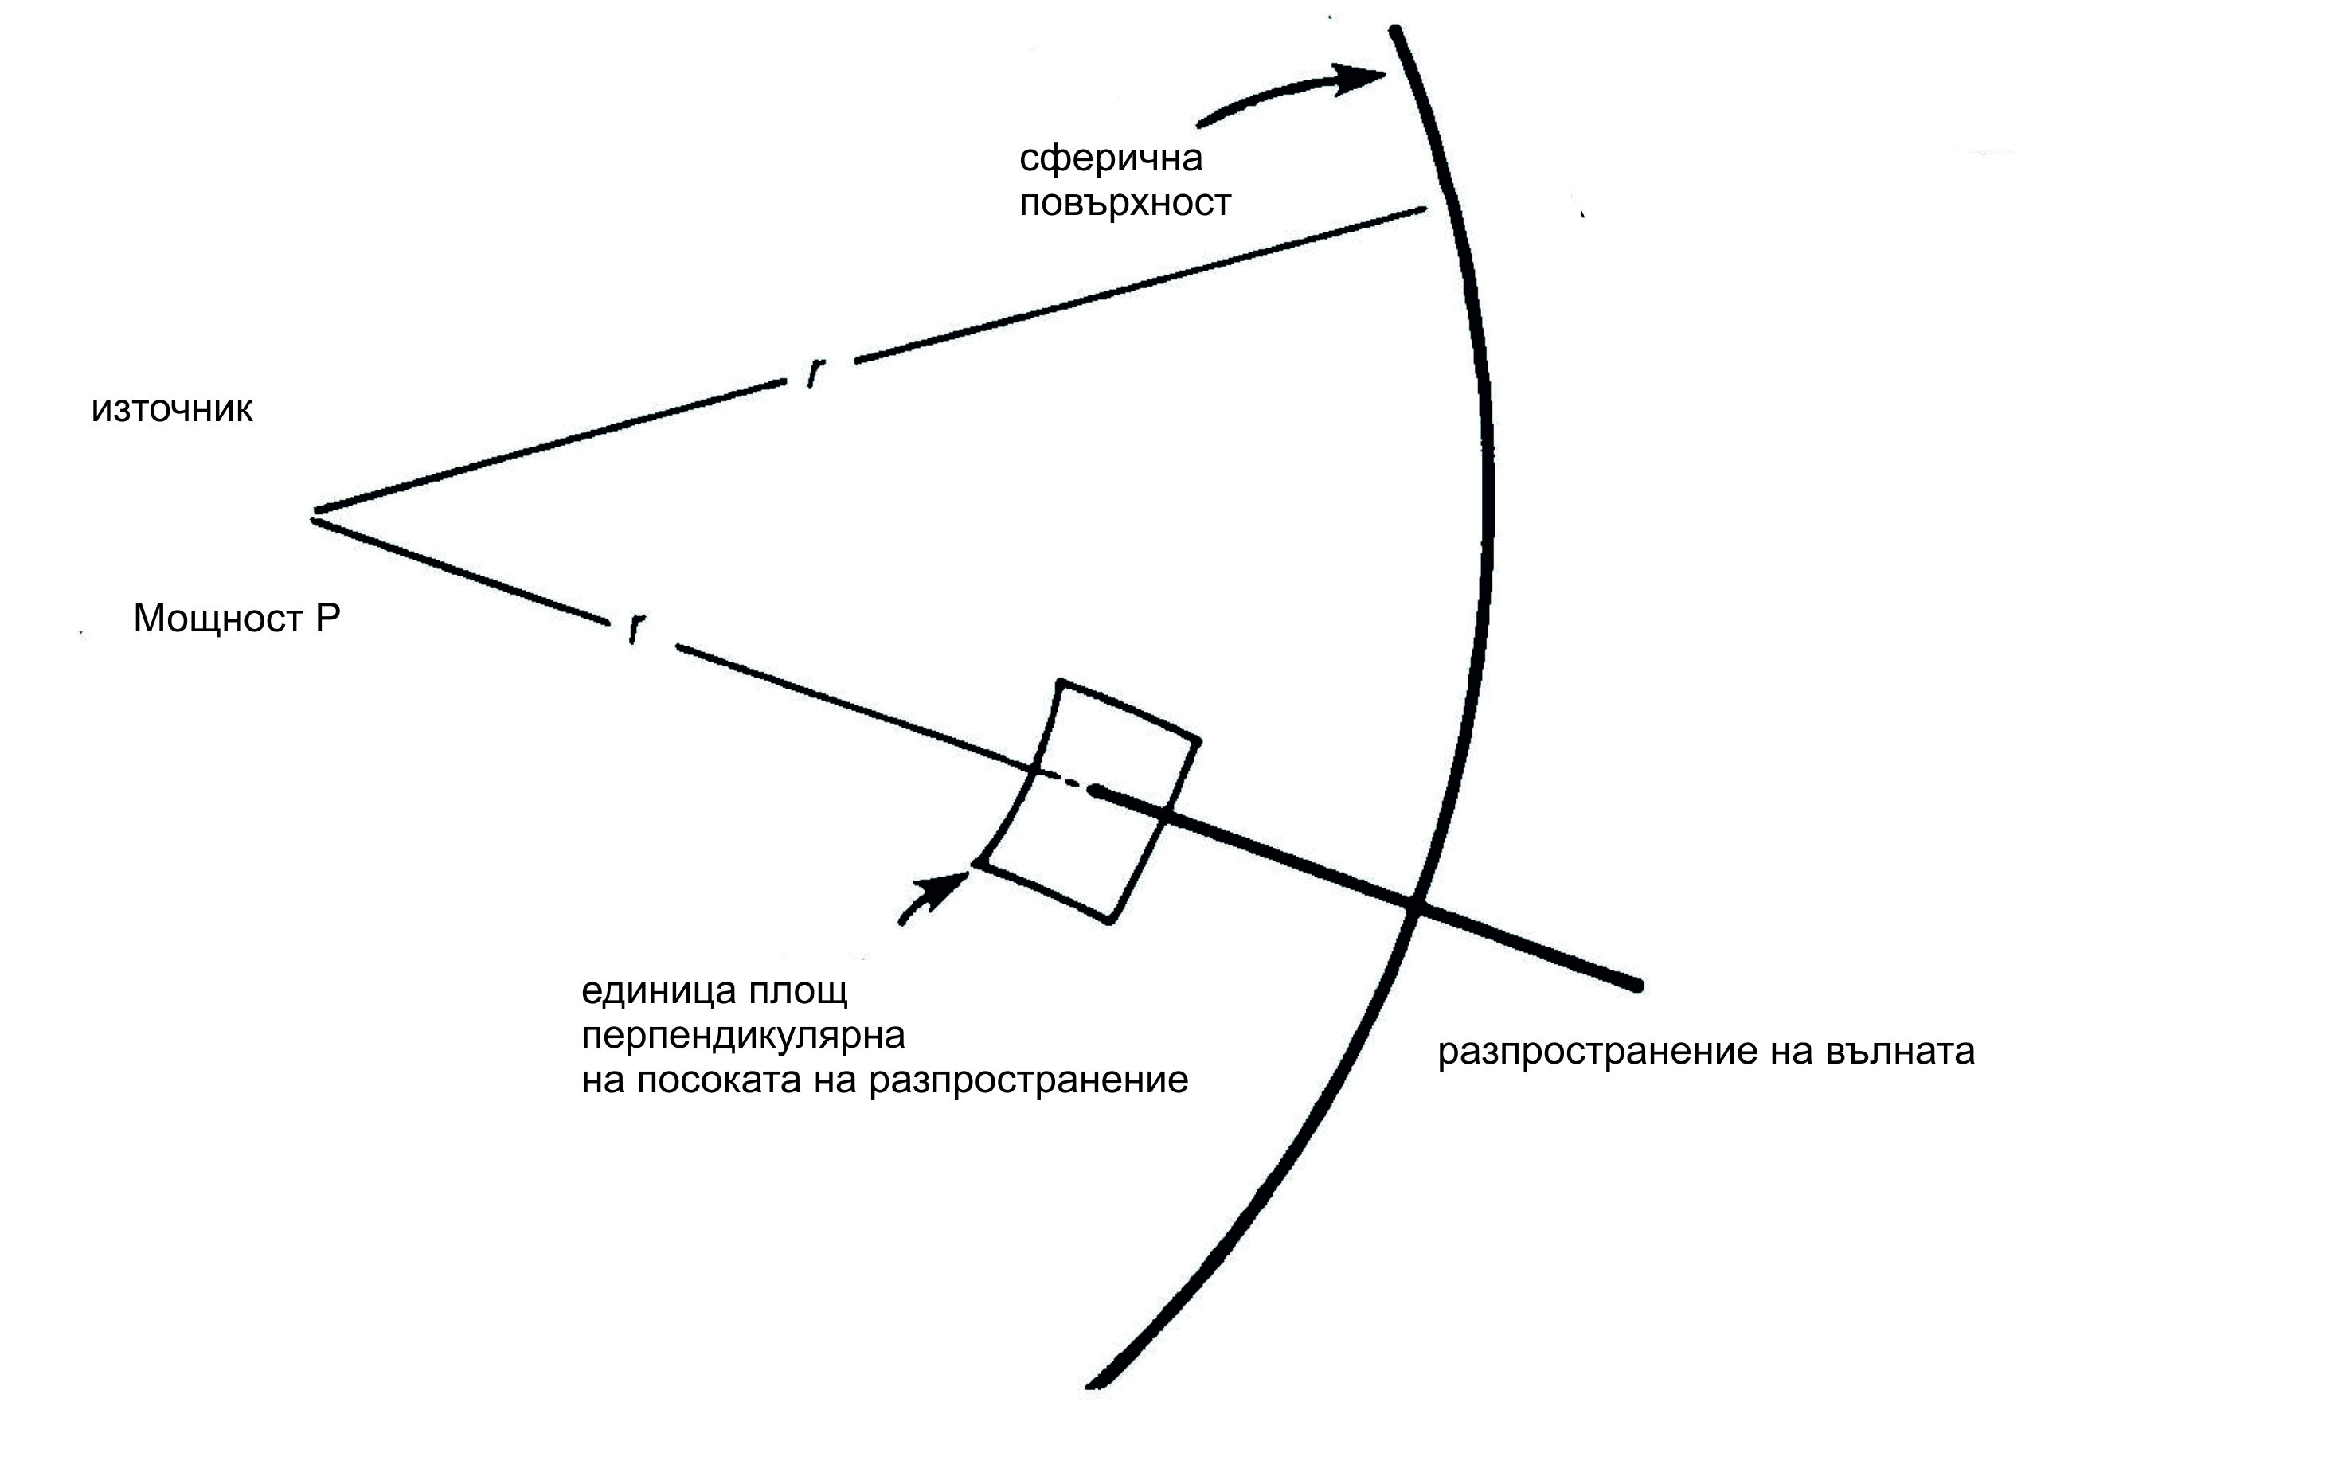

Slide 10
Def. Под звук се разбират всички механични трептения, създаващи и разпространяващи се в еластична среда.
Източници на звук: всички трептящи тела – твърди, течни и газообразни. Вибриращите тела предизвикват периодични изменения в налягането или плътността на флуид или в еластичното напрежение на твърдите тела.
Всяка звукова вълна се състои от редуващи се области на високо и ниско налягане, които се движат с някаква скорост, т.нар. скорост на разпространение на звука.
В еластична среда, в частност във въздуха, звуковите вълни се състоят от сгъстявания и разреждания, като енергията която носи звуковата вълна се предава от частица на частица по посока на разпространението на вълната. Затова звуковите вълни във въздуха са надлъжни.
.
Важна характеристика на вълновия процес е, че скоростта на разпространение на вълната зависи от средата, в която тя се разпространява и обикновено не зависи от нейната честотата и амплитуда.

Slide 11
Периодичните сгъстявания създават допълнително налягане в средата, наречено звуково налягане. Следователно звуковата вълна създава периодични промени в налягането около някаква негова равновесна стойност.
Важно! Периодът и честотата не зависят от средата, в която се разпространява вълната. Те се определят само от източника на трептене. Обратно, скоростта на разпространение на вълната не зависи от източника, а зависи единствено от еластичните свойства на средата.
Дължината на вълната зависи както от източника, така и от свойствата на средата.
Звукът се разпространява в твърдите тела като надлъжна и напречна вълна, а в течностите и газовете – само като надлъжна.

Slide 12
ВЪЛНОВИ СВОЙСТВА НА ЗВУКА
Видове звук
Def. Звуковите вълни изискват материална среда за своето разпространение. Те не могат да се разпространяват във вакуум.
В зависимост от честота на звуковата вълна различаваме:
“Чуваем" звук – f = 20 ÷ 20000 Hz
“Ултразвук" – f > 20000 Hz
“Инфразвук" – f < 20 Hz
Обикновено под звук се разбира „чуваемият звук“, т.е. тези вариации в налягането, предизвикани от честоти в диапазона на възприятие от слуховия апарат на човека.

Slide 13
Видове звук
В зависимост от спектралния си състав, звукът бива:
Тон – Звук с периодичен характер. Различаваме:
Прост тон – Отместването от равновесното положение се изменя по синусов закон. Простите тонове имат само една единствена честота, но могат да имат различни интензитети.
Сложен тон: Резултат е от наслагване на повече от един прости тонове с различни честоти и интензитети. Той се състои от основен тон, който има най-ниска честота и обикновено най-висок интензитет и допълнителни прости тонове, наречени обертонове с по-малък интензитет и честоти кратни на основната – 2f₁, 3f₁, 4f₁ и т.н. Обертоновете съставят т.нар. акустичен спектър – честотният състав на сложния тон и при субективното възприятие определят неговия тембър или окраска.
Шум – звук със сложна спектрална структура, който е съчетание от множество тонове, честоти и форми.

Slide 14
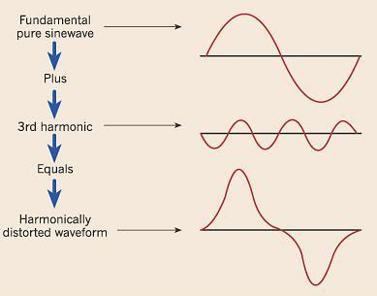
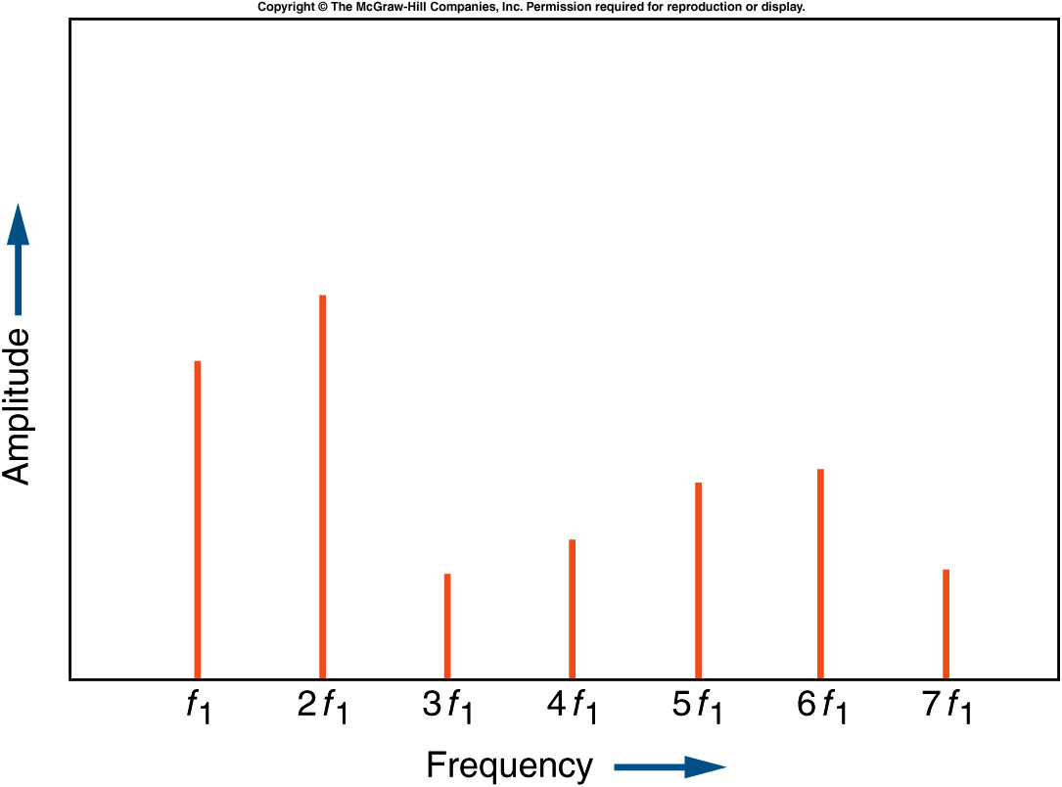
Notes:
The acoustic impedance (Z) of a material is defined as the product of its density (p) and acoustic velocity (V). Z = pV
Acoustic impedance is important in the determination of acoustic transmission and reflection at the boundary of two materials having different acoustic impedances.
the design of ultrasonic transducers.

Slide 15
Интензитетът на звука зависи от амплитудата и честотата на механичните трептения, от плътността на средата и скоростта на разпространение на звуковите вълни в нея.
По-плътната среда съдържа повече маса в единица обем и от там по-голяма кинетична енергия; скорост – колкото по-бързо се движи вълната, толкова повече енергия ще пренася за единица време и колкото по-бързо трепти, толкова повече енергия ще се пренася.
Акустичен импеданс
Съпротивлението, което една материална среда оказва на разпространението на звуковите вълни в нея се нарича акустичен импеданс.
Ефикасността, с която звукът се пренася през различни среди се увеличава с уеднаквяването на техните импеданси – т.нар. съгласуване на импедансите. Такова съгласуване е необходимо и при ехографските изследвания за да могат ултразвуковите вълни да проникнат в тялото на пациента. Затова между тялото и излъчвателя се поставя гел с подходящ акустичен импеданс.

Slide 16
Поглъщане и разсейване на звука
Малка част от енергията на звуковата вълна се поглъща в резултат на триене между трептящите частици и се разсейва необратимо във вид на топлина. Законът, описващ намаляването на интензитета на звуковата вълна I в зависимост от разстоянието x, което тя изминава във веществото има експоненциален характер:
Степента на поглъщане е пропорционална на честотата – коефициентът на отслабване , т.е звук с по-висока честота ще се поглъща по-силно.
Отслабването e малко при звукови честоти, но то може да стане много голямо при високочестотните ултразвукови вълни. Затова ултразвукът трудно прониква през по-плътни среди и това е съществено ограничение при високочестотните ултразвукови приложения.

Slide 17
Отражение и пречупване
Когато звукова вълна пада върху граничната повърхност между две среди с различен акустичен импеданс, част от вълната се отразява, а останалата преминава през нея. Когато звуковата вълна пада перпендикулярно върху граничната повърхност, коефициентът на отражение са задава с формулата:
където Z₁ и Z₂ са акустичните импеданси на двете среди. Подбирането на среди с подобни акустични импеданси се нарича съгласуване на импедансите.
Навлизането на звукова вълна в човешкото тяло изисква съгласуване на импедансите.

Slide 18
Интерференция и дифракция
Интерференцията е наслагване на две или повече звукови вълни, в резултат на което в пространството се получава устойчива картина на усилване или отслабване на интензитета на резултантната вълна. Дифракцията е отклоняване на звуковата вълна от посоката си на разпространение при препятствия, чиито размери са съизмерими с нейната дължина на вълната.
За звука λ=1.3 cm – 17 m.
Поради дифракция, звуковите вълни могат да се разпространяват и зад прегради с дължина 17 метра. По-големи прегради правят звукова сянка.

Slide 19
УЛТРАЗВУК
Ултразвук – f > 20kHz без горна граница. Честоти от порядъка на 15 MHz се използват рутинно в медицинските приложения.
Ефекти на ултразвука
Физични ефекти
1. Отделяне на топлина. Когато ултразвук преминава през веществото, част от неговата вибрационна енергия се трансформира в топлина, вследствие на триенето между частиците, които той задвижва.
2. Кавитация. Тя представлява сгъстяване и разреждане на течностите поради промени в звуковото налягане, възникване на разкъсвания в зоните на разреждане с образуване на мехурчета, изпълнени с пари на течността. Когато в течност се разпространява ултразвукова вълна с голям интензитет, в областите на разреждане възниква кавитация. В живите тъкани акустичната кавитация може да причини разрушаване на клетъчни мембрани, коагулация на протеини, разкъсване на ДНК и пр.

Slide 20
Химични ефекти
На молекулно ниво енергията на ултразвуковата вълна може да предизвика възбуждане и йонизация на атоми и молекули, разкъсване на ковалентни връзки с образуване на свободни радикали.
Биологични ефекти
Комплексен резултат от физичното и химично действие на ултразвука. С ултразвук могат да се унищожават бактерии, вируси и гъбички.
При високи интензитети от порядъка на 1-5 W/m² преобладава деструктивното действие.
При ниски интензитети от порядъка на 0.2 – 1 W/m² се ускоряват метаболитните процеси – усилва се обмяната на веществата, ускоряват се окислителните процеси, повлиява се алкално-киселинното равновесие. Тези ефекти се дължат главно на ускорената дифузия на веществата и повишената проницаемост на клетъчните мембрани.

Slide 21
Диагностични и терапевтични приложения на ултразвука
В зависимост от големината на отдаваната в тялото на пациента енергия има две основни групи приложения:
1. Приложения, при които живите тъкани не се увреждат:
ехография - визуализационен метод за диагностика, базиран на свойството на ултразвука без съществено поглъщане да преминава през меките тъкани на организма и да се отразява от вътрешни нееднородности
доплерова сонография – метод за измерване скоростта на движение на кръвта, на сърдечните клапи и пр., базиращ се на ефекта на Доплер
ултразвукова денситометрия – метод за оценка на костната плътност
сонофореза – вкарване на лекарства през кожата на пациента с помощта на ултразвук, при което дори малки количества лекарствени вещества, въведени с помощта на ултразвук имат по-добро фармакологично действие отколкото други методи.

Slide 22
физиотерапия – топлинните и механични ефекти на ултразвука се прилагат за микромасаж на тъкани, активиране обмяната на веществата и локално загряване
Исторически бележки
Употребата на ултразвук във физиотерапията датира от 40^{-те} години на миналия век. Разрушителните свойства на ултразвук с висок интензитет разпознава Пол Ланжвен, френски физик, когато го заболява ръката държейки уред, излъчващ ултразвук с висок интензитет, с който разрушава рибния пасаж, намиращ се в опитния аквариум. През 1938 г. Раймар Полман демонстрира терапевтичния ефект на ултразвукови вълни върху човешка тъкан. През 1942 г. Лин и Пътнам успешно използват ултразвукови вълни за да разрушат мозъчна тъкан на животни. Това се разглежда като най- ранният експеримент с ултразвук за терапевтични цели върху биологична тъкан. Тези първи експерименти спомагат за бъдещото усъвършенстване на медицинската техника за ултразвукова терапия. В днешни дни такова медицинско оборудване намира широк спектър от приложение във физиотерапията и рехабилитацията.

Slide 23
Приложения на високочестотната ултрасонография в дерматологията
Ерата на използването на ултразвука в дерматологията започва през 1979 г., когато Alexander и Miller измерват за първи път дебелината на кожата с помощта на ултразвук с f=15 MHz. Оттогава са разработени нови приложения на височестотната ултрасонография.
Основните предимства на метода:
възможност за образна диагностистика в реално време,
измерване на морфологичните и физиологични аспекти на кожата, свързани с възможността от използването на нейонизиращо въздействие, както и липсата на странични ефекти.
Понастоящем основното приложение на височестотната ултрасонография в дерматологията касае предоперативна оценка на дълбочината на инвазия на кожен меланом и базално-клетъчен карцином. УЗ образна диагностика позволява неинвазивно проследяване на възпалителни кожни заболявания като атопични дерматити, псориазис. С негова помощ може да се мониторира ефективността на терапията на кожни лимфоми и склеротични кожни изменения.
Пол Ланжвен (на френски: Paul Langevin) е френски физик и обществен деятел, създател на теорията на диамагнетизма и парамагнетизма.

Slide 24
2. Приложения, при които се разрушават клетки и тъкани
Ултразвукова хирургия – енергията на фокусирани ултразвукови снопове реже тъкани и разрушава тумори
Ултразвукова литотрипсия – ултразвуковата енергия се използва за разрушаване на камъни в бъбреците, пикочния и жлъчния мехур
Дезинфекция и стерилизация – за унищожаване на микроорганизми.
Ултразвук в козметиката
Чрез ултразвук в козметиката се постига стимулиране на кръвообращението, подобряване на метаболизма на клетъчната мембрана на кожните клетки, стимулация на подкожната мускулатура и с това - забавяне стареенето на кожата. При тези процедури могат да се използват различни подхранващи кремове, емулсии, гелове, антицелулитни кремове (след процедури с електростимулатор), подхранващи лосиони при сухи кожи и др.

Slide 25
С това се постигат следните ефекти:
• постепенно премахване на бръчките и цялостно подобряване на структурата на епидермиса;
• затваряне на порите;
• намаляване на кръговете под очите;
• подобряване на хидратацията на кожата;
• подобряване на състоянието на акнеидната кожа.

Slide 26
Козметични приложения на високочестотната ултрасонография
Измерването на дебелината на кожата в областите, които се излагат на въздействието на слънчевата радиация позволява използването на височестотната ултрасонография в регенеративната медицина.
Идентифицирането на козметични филъри е друго приложение на височестотната ултрасонография. Типичен ултрасонографски образ на депозити на хиалуронова киселина са овално-оформени псевдоцисти. С използването на височестотната ултрасонография е възможно визуално да се проследи намаляването на размера на депозита след въздействие с хиалуронидаза (при наличие на нежелана реакция или неудачна корекция).
Инжектиран ботулинов токсин може да се визуализира сонографски.
Височестотната ултрасонография може да се използва за мониториране на антицелулитната терапия.

Slide 27
Основни начини за прилагане на ултразвукова терапия
Директна апликация – ултразвукът се въвежда чрез циркулярен масаж с плавни кръгови или линеарни движения, или чрез стационарно закрепване на излъчвателя над определен участък.
Индиректна апликация – използват се гумени мехури, пълни с обезгазена вода.
Техника при работа с ултразвуков апарат
Важно условие е да се поддържа плътен контакт между излъчващата сонда и кожата на пациента. Наличието на въздух възпрепятства преминаването на ултразвуковата енергия в тъканите поради голямата разлика в акустичното съпротивление на тъканите и въздуха.
Като медиатори се използват високо вискозни течности с акустично съпротивление близко до това на тъканите (вазелин, течен парафин, соногел и др.) или обезгазена вода.

